Slide 1
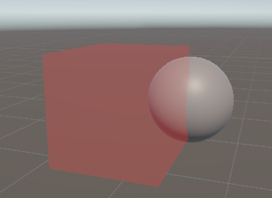
半透明
見た目を半透明にしたい場合は専用の設定が必要になります。

Slide 2

半透明
Tagsを以下のように修正します。
Queueは描画順の設定で、
Transparentとするとかなり後から描画されるようになります。
RenderTypeは描画タイプで、
Transparentだと透明なのであまりライトの影響などを受けなくなります。

Slide 3
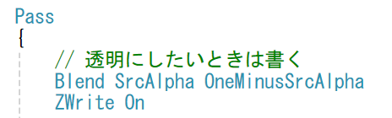
半透明
Passの冒頭部分を追記します。
Blend SrcAlpha OneMinusSrcAlphaはアルファブレンドの有効化、
Zwrite OnはZバッファへの書き込みをONにします。

Slide 4
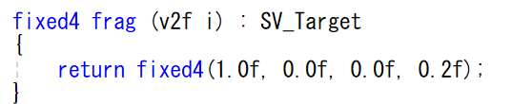
半透明
これで色を使う際のアルファ値（透明度）が有効になります。
このように透明度0.2にしてみましょう。

Slide 5
半透明
今回出てきた用語はほかのゲームエンジンやモデリングツールでも使用されます。
ぜひ、言葉は覚えておきましょう。

